Slide 1
6^{ο} ΓΥΜΝΑΣΙΟ ΣΤΑΥΡΟΥΠΟΛΗΣ
1821 -2025
204 ΧΡΟΝΙΑ
ΜΕΤΑ ΤΗΝ ΕΠΑΝΑΣΤΑΣΗ

Slide 2
25^{η} ΜΑΡΤΙΟΥ
Μέσα στη δημιουργική κίνηση της Ελληνικής Ιστορίας ξεχωρίζουν ορισμένοι σταθμοί, που αποτελούν ταυτόχρονα και αφετηρίες εθνικής αναγέννησης. Αναμφισβήτητα, τέτοιος σταθμός- ορόσημο- είναι η 25η Μαρτίου του 1821. Διπλή γιορτή γιορτάζουμε αύριο: θρησκευτική και εθνική. Γιορτάζουμε τον Ευαγγελισμό της Θεοτόκου και την εθνική μας παλιγγενεσία.

Slide 3
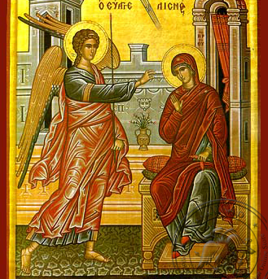
Ο ΕΥΑΓΓΕΛΙΣΜΟΣ ΤΗΣ ΘΕΟΤΟΚΟΥ
Ο Ευαγγελισμός της Θεοτόκου είναι μία από τις σημαντικότερες γιορτές της Ορθόδοξης Εκκλησίας και γιορτάζεται στις 25 Μαρτίου κάθε έτους. Η εορτή αναφέρεται στη στιγμή που ο Αρχάγγελος Γαβριήλ επισκέφθηκε την Παναγία και της ανακοίνωσε ότι θα συλλάβει τον Ιησού Χριστό, τον Υιό του Θεού, μέσω του Αγίου Πνεύματος. Ο Ευαγγελισμός συμβολίζει την υπακοή και την πίστη της Παναγίας στο θέλημα του Θεού, καθώς εκείνη αποδέχθηκε την προσφορά του Θεού με το "Γεννηθήτω μοι κατά το ρήμα σου".

Slide 4
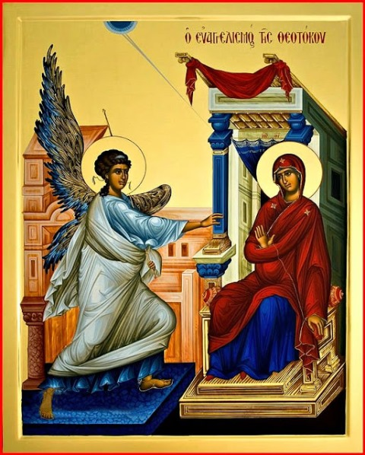
Ο ΕΥΑΓΓΕΛΙΣΜΟΣ ΤΗΣ ΘΕΟΤΟΚΟΥ
Η γιορτή έχει βαθύ θεολογικό νόημα, καθώς σηματοδοτεί την αρχή της Ενσαρκώσεως του Θεού και της σωτηρίας του ανθρώπινου γένους. Είναι μια ημέρα χαράς και ελπίδας για τους πιστούς, ενώ συνδυάζεται με την Εθνική Εορτή της 25ης Μαρτίου.

Slide 5
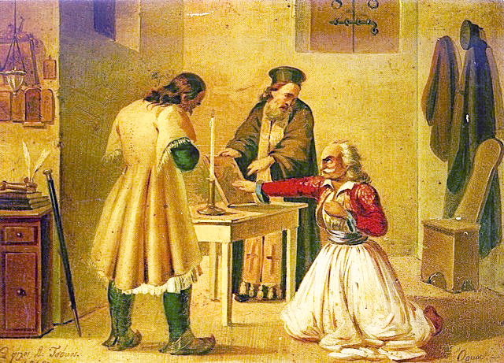
Η ΙΔΡΥΣΗ ΤΗΣ ΦΙΛΙΚΗΣ ΕΤΑΙΡΕΙΑΣ
Ο ξεσηκωμός του Γένους προετοιμάστηκε από τη Φιλική Εταιρεία, μια μυστική οργάνωση που ιδρύθηκε στην Οδησσό με στόχο την απελευθέρωση του έθνους.

Slide 6
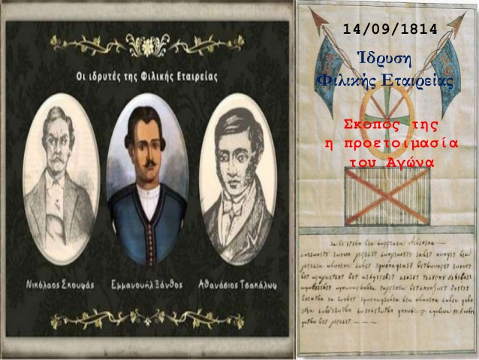

Slide 7
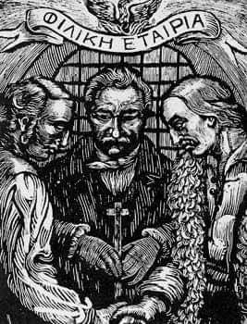
Ο ΟΡΚΟΣ ΤΩΝ ΦΙΛΙΚΩΝ

Slide 8
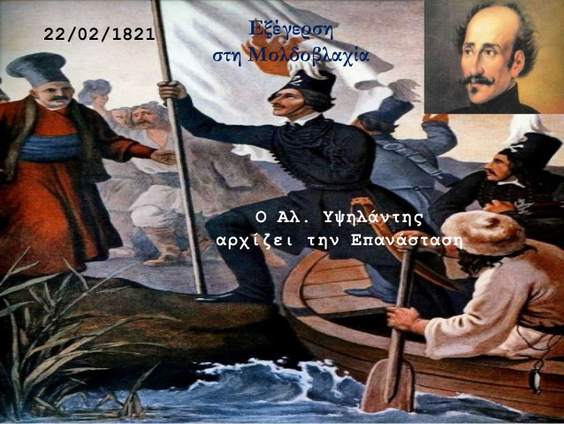

Slide 9
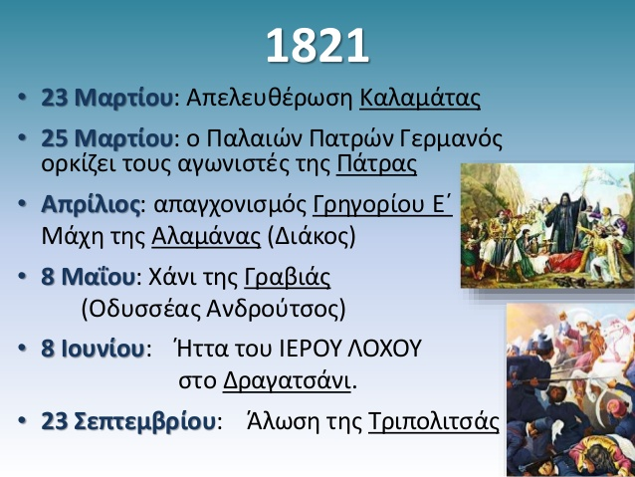

Slide 10
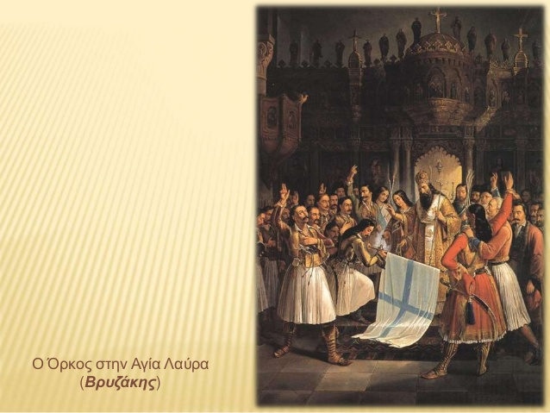

Slide 11
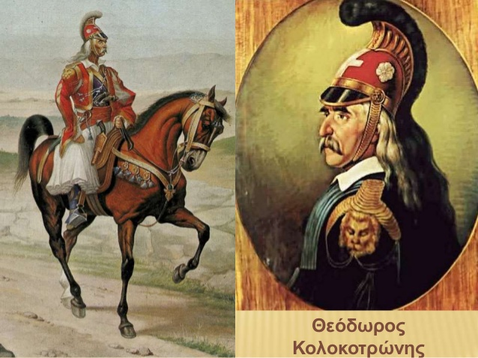

Slide 12
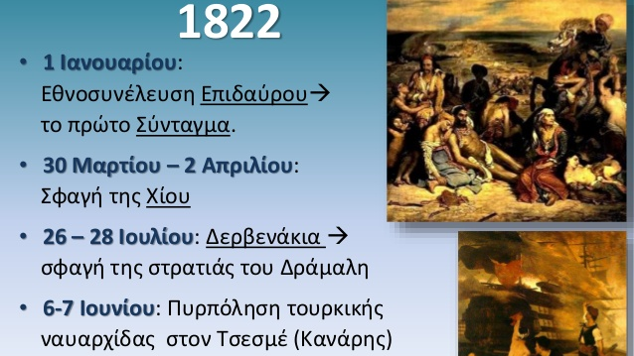

Slide 13
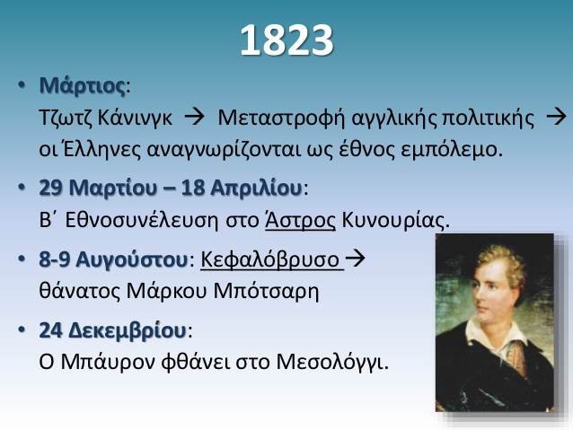

Slide 14
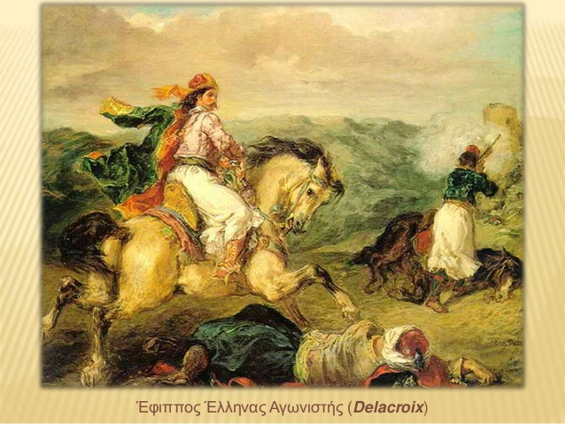

Slide 15
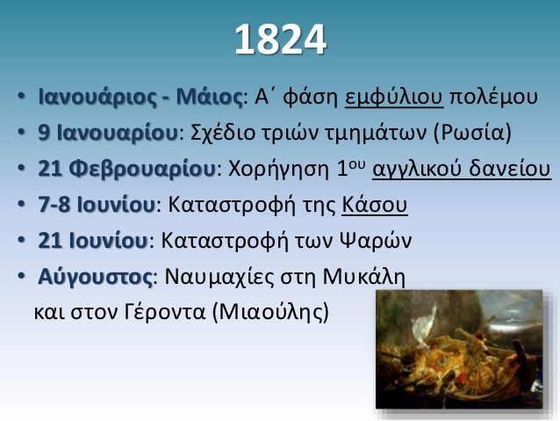

Slide 16
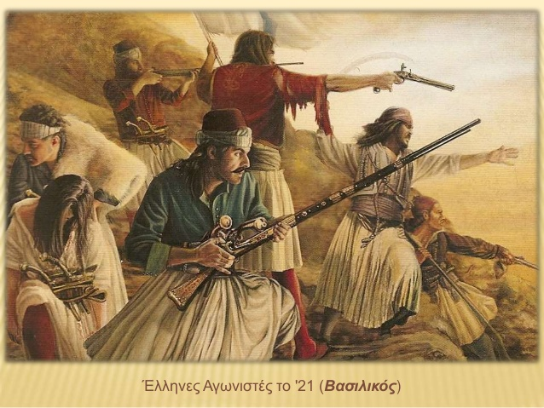

Slide 17
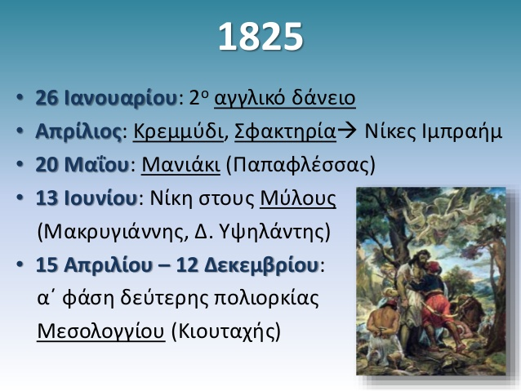

Slide 18
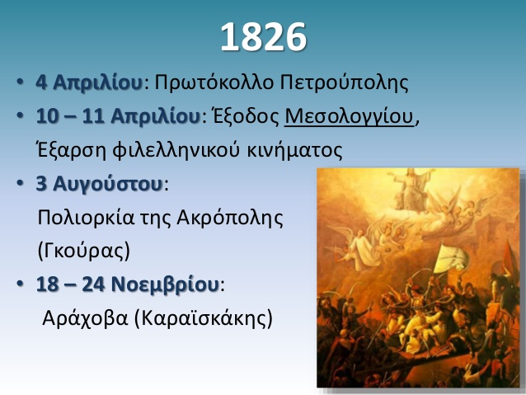

Slide 19
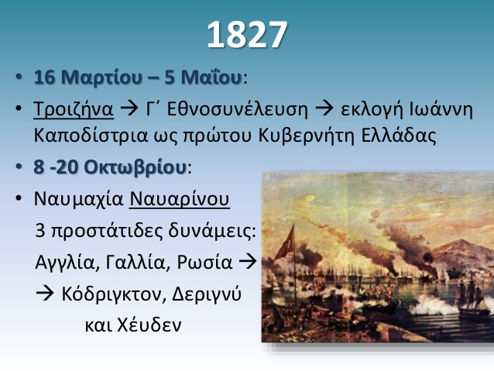

Slide 20


Slide 21
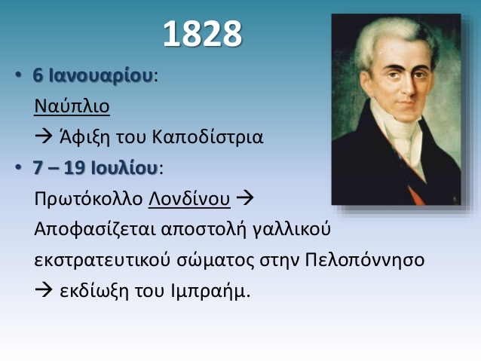

Slide 22


Slide 23
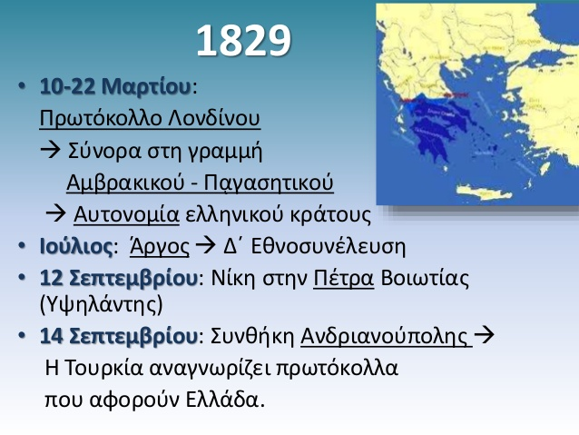

Slide 24


Slide 25
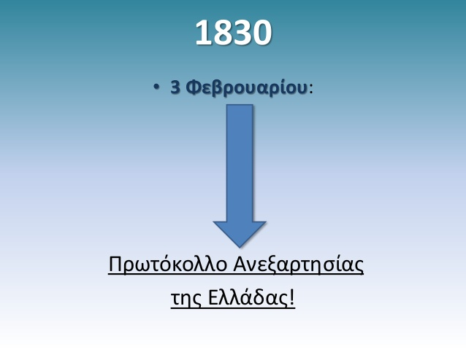

Slide 26
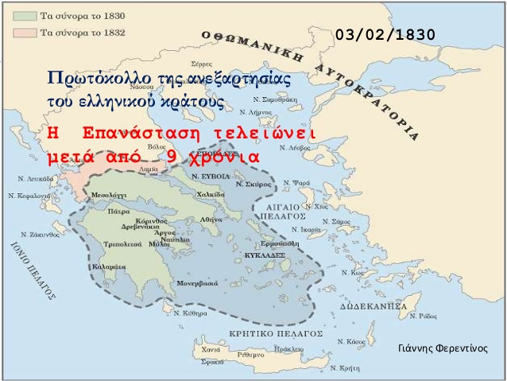

Slide 27
